Slide 1
利用数字资源提高法律检索及调研效率
威科集团 Wolters Kluwer

Slide 2
日程安排
威科集团简介
威科先行数据库功能简介
法规&案例检索示例
1

Slide 3
威科集团简介
2

Slide 4


威科集团概览
全球领先的专业信息服务公司；拥有180年历史
阿姆斯特丹泛欧证券交易所上市（WKL），也属于荷兰 AEX 指数和欧洲100指数成份股
全球近两万名员工；总部位于荷兰
2016年营业收入43亿欧元；其中，85%收入来自于数字化产品和服务（包括软件、数据库、移动应用等）
四大业务板块：法律与法规、财税与会计、医疗卫生、管理风险及合规
3

Slide 5







威科集团概览
关于荷兰威科
1836
创立于阿姆斯特丹
领先的专业信息服务公司
全球19,000 员工
客户遍及180 国家
2016年收入43亿欧元
泛欧证券交易所上市
4

Slide 6
180年专业信息服务经验，领先全球专业信息服务
Wolters Kluwer
Legal & Regulatory
法律与法规
€927m
Tax & Accounting
财税与会计
€1173m
Health
医疗卫生
€1106m
GRC
管理、风险及合规
€1091m
欧洲本土及美国法律信息解决方案排名第一
为客户提供行之有效的信息、软件、智能工具、法律及合规解决方案以及个性化服务。
知名品牌及产品线：Cheetah，ComplyTrack， Effacts, Enablon，IPSOA,ITER,Jura，Jurion，Kleos,LA LEY,LamyLine,LEX, Leggi D’Italia, Navigator, Pluris, Schulinck, and Verifield
北美及泛欧洲财税软件排名第一
是全球领先的财税、会计及审计信息、解决方案和服务提供商。
知名品牌和产品线:
CCH, iFirm, A3 Software, CorpSystem, ProSystem fx, Twinfield, Kluwer、TeamMate,Prosoft
临床解决方案及医学院校和医院医学搜索平台排名第一；医学期刊排名第二
知名品牌及产品线：Lippincott Williams & Wilkins, Ovid, ProVationMedical,UpToDate, Medi-Span, Facts & Comparisons, Lexicomp, Pharmacy OneSource, Health Language.
北美金融合规领域排名第一
知名品牌及产品线：
ComlianceOne, Corsearch,CT Corporation, ELM Solution, Expere, Lien Solutions and OneSumX
5

Slide 7




我们的客户
全球60万法律专业人士
美国2.5万余家律所
财富500强中的340家公司法务部
全球21万税务师事务所
全美百强所中100%覆盖
财富500强中的87%
L&R Solutions
法律法规
Tax & Accounting
财税与会计
全球90%顶尖银行及98% 的美国顶尖银行
85%美国顶尖保险公司
美国4500家对冲、共同基金
Health
医疗卫生
GRC Solutions
管理、风险与合规
180个国家的130万医疗专业人士
80家医学协会
全美90%学术医疗机构
50家保险支付机构
6

Slide 8
威科服务于中国数千家事务所、企业、高校、公共图书馆、政府和其他机构客户
自1985年起服务于中国市场，提供法律法规、财务和税务信息，内容涉及财税、金融、商业法规、公司和人力资源以及知识产权保护等领域，服务于多家事务所、研究机构和政府部门。
威科法规、财税、金融、医疗卫生四大业务板块相继建立本土团队和业务，全面服务于中国客户
拥有600名员工分布在中国5大城市
威科中国拥有近600名员工分布在5大城市，覆盖各地区业务
威科服务于中国上万家机构客户：
    大中型企业
    会计师事务所
    律师事务所
    高校、公共图书馆及研究机构
    政府机构
    金融机构
    医疗机构
提供软件、数据库、培训等产品与服务
北京
上海
成都
香港
广州
7

Slide 9
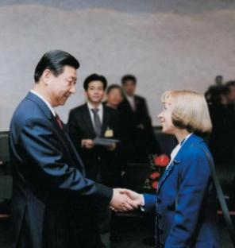
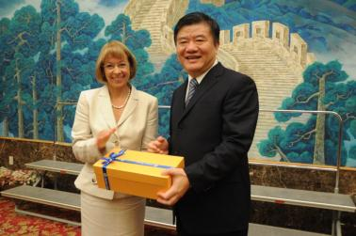
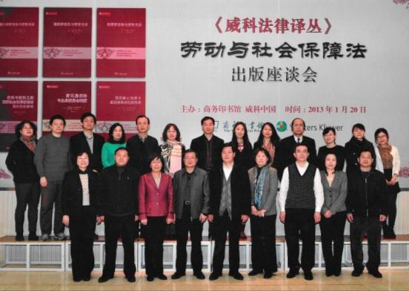

威科高度重视中国业务发展
中国国家主席习近平在法兰克福书展上接见了威科全球首席执行官、执行董事会主席南希•麦肯思基女士。
南希•麦肯思基女士与卫生部部长陈竺进行会晤。
南希•麦肯思基女士接受由国务院新闻办公室和中华人民共和国新闻出版总署共同颁发的外国专家聘书。
全国劳动与社会保障法专家参与《威科法律译丛》研讨会
8

Slide 10
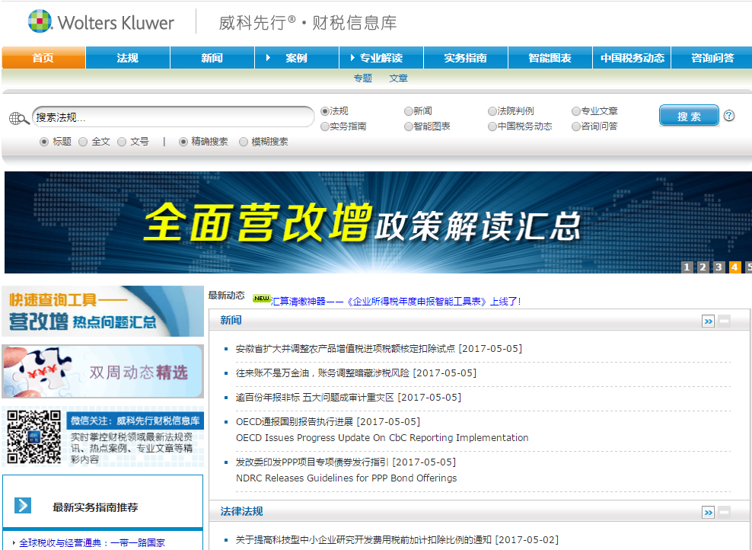
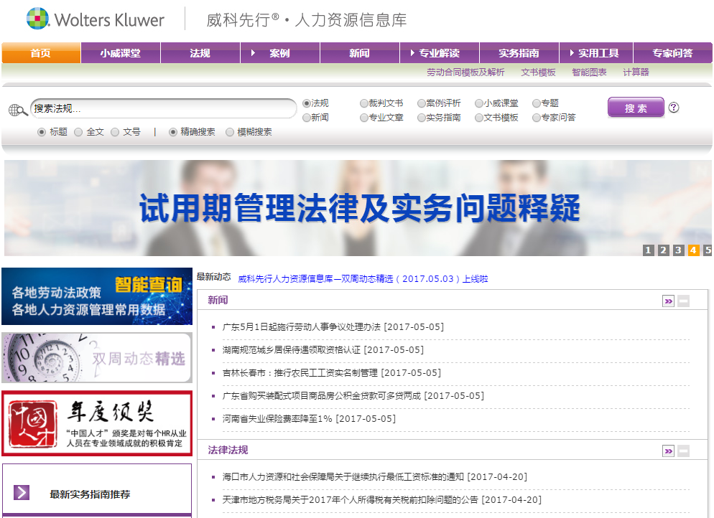
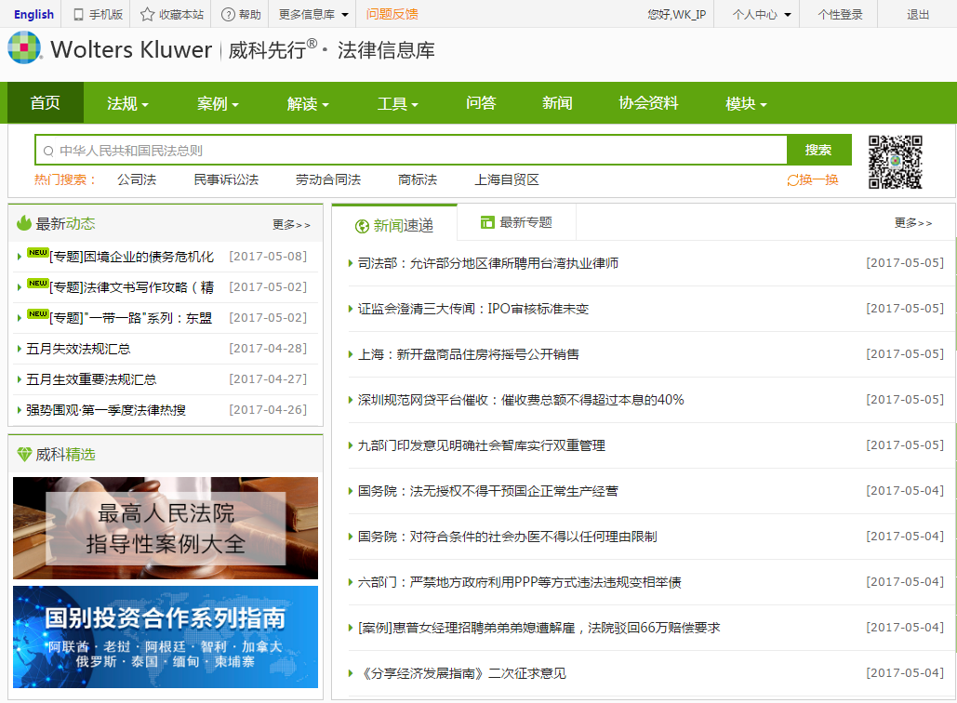
我们的服务
威科先行®系列在线信息库：法律、财税、人力资源……
9

Slide 11
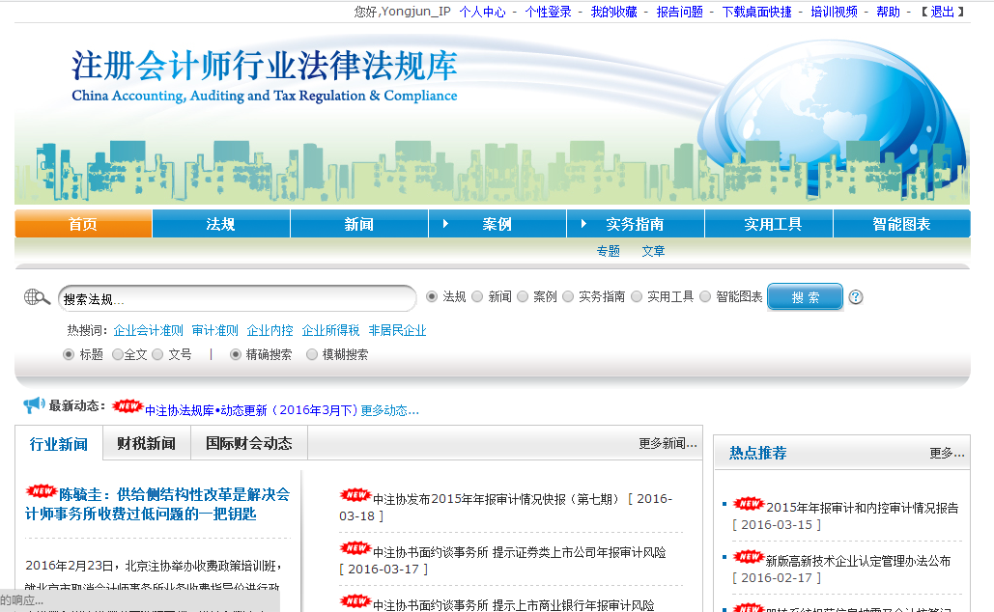
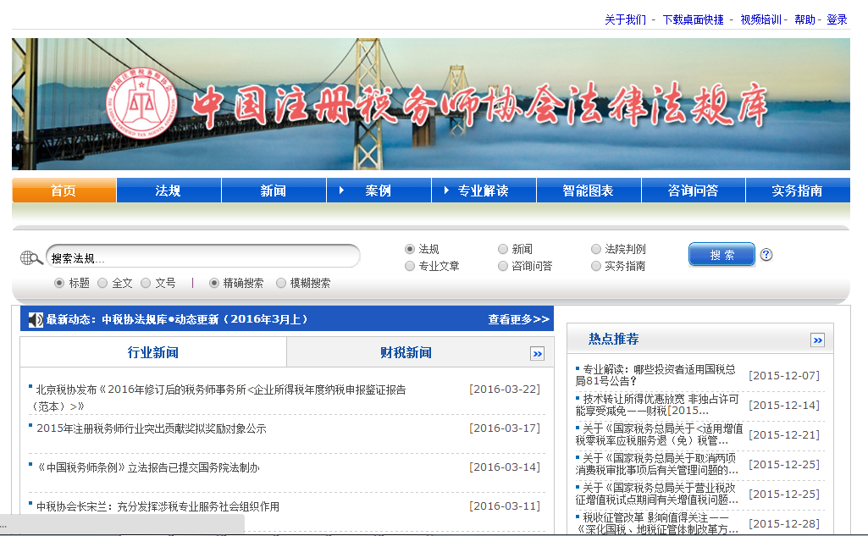
我们的服务
定制化解决方案（一）：行业协会定制法律法规库
10

Slide 12

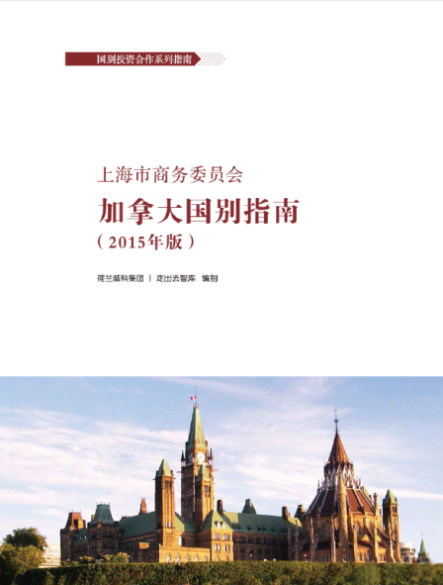
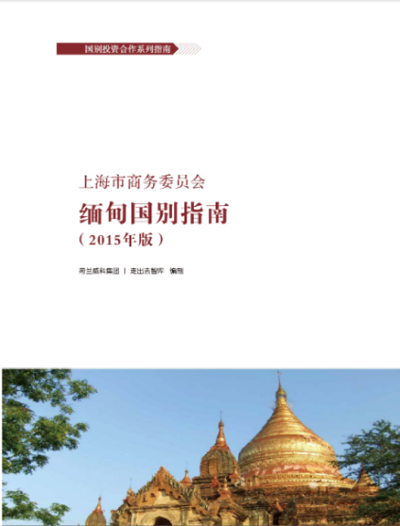
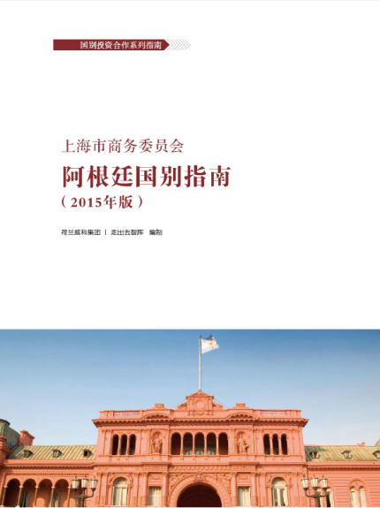
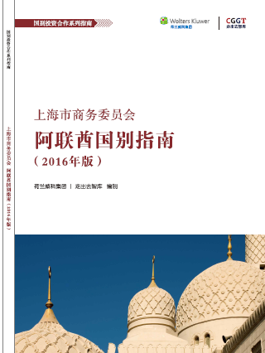
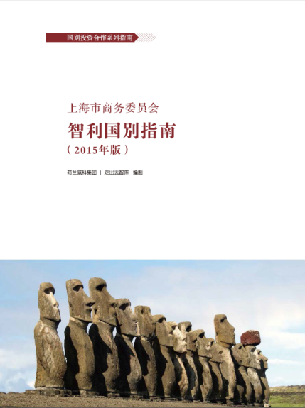
我们的服务
定制化解决方案（二）：专项研究报告
业内第一个将决策者视角与实务操作指南相结合的国别投资指南系列
每份报告约10万字左右，系统介绍投资国别的投资环境、政策法规、投资方式、行业市场分析以及投资交易实务指导等内容
11

Slide 13
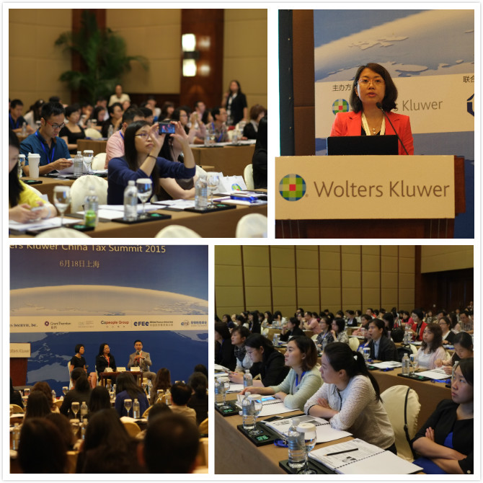
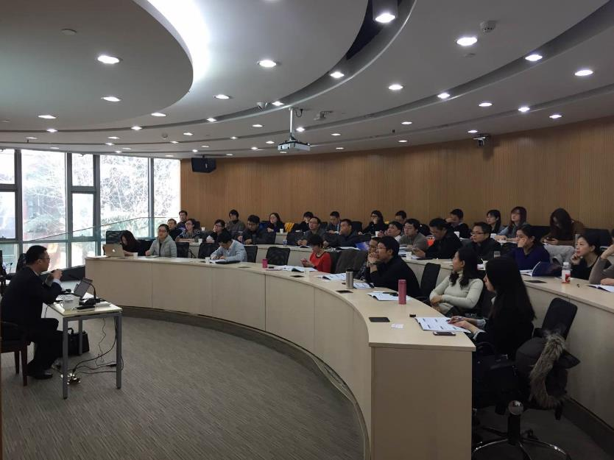
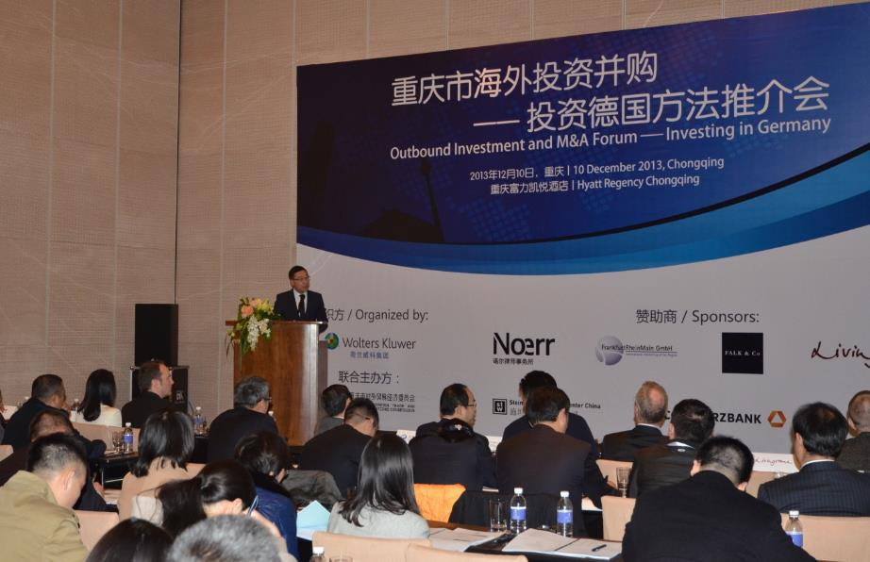
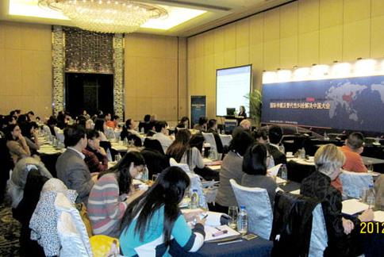
我们的服务
高端专业论坛
12

Slide 14
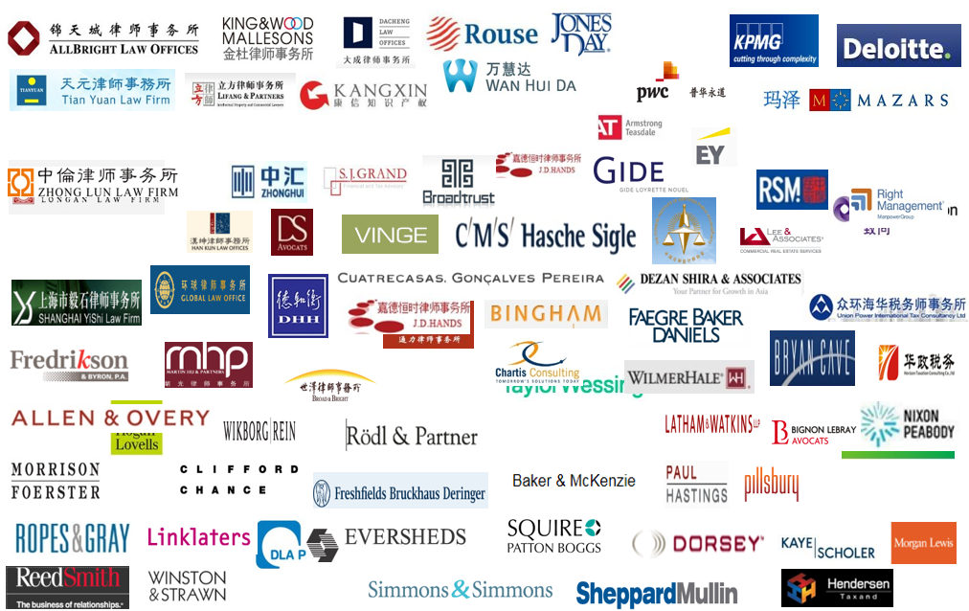
中国区成绩
13

Slide 15

中国区成绩
14

Slide 16
“走出去”的资源库
威科国际法律数据库 International Encyclopaedia of Laws （世界上唯一的法律经典专业百科全书及在线数据库，涵盖近200个国家）
国际税法数据库Kluwer International Tax Online(覆盖130多个国家的税法）
威科国际仲裁数据库 Kluwer Arbitration（国际仲裁最认可的必需的数据库）
威科国际知识产权法律数据库 Kluwer IP Law (覆盖100多个国家)
威科竞争法法律数据库 Kluwer Competition Law
品牌保护数据库 Corsearch (覆盖100多个国家的注册商标及数据）
德国法律数据库Jurion (覆盖全部欧盟法律规定，并着重研究德国法律合规）
北美法律信息库 IntelliConnect
英国法律数据库Croner-I
法国法律数据库 Lamyline
西班牙法律数据库 Laley
荷兰法律数据库 Navigator
亚太地区法律数据库
香港法律数据库
澳大利亚及新西兰法律数据库
意大利法律数据库
波兰、捷克、斯洛伐克数据库……
15

Slide 17
威科先行数据库功能简介
16

Slide 18
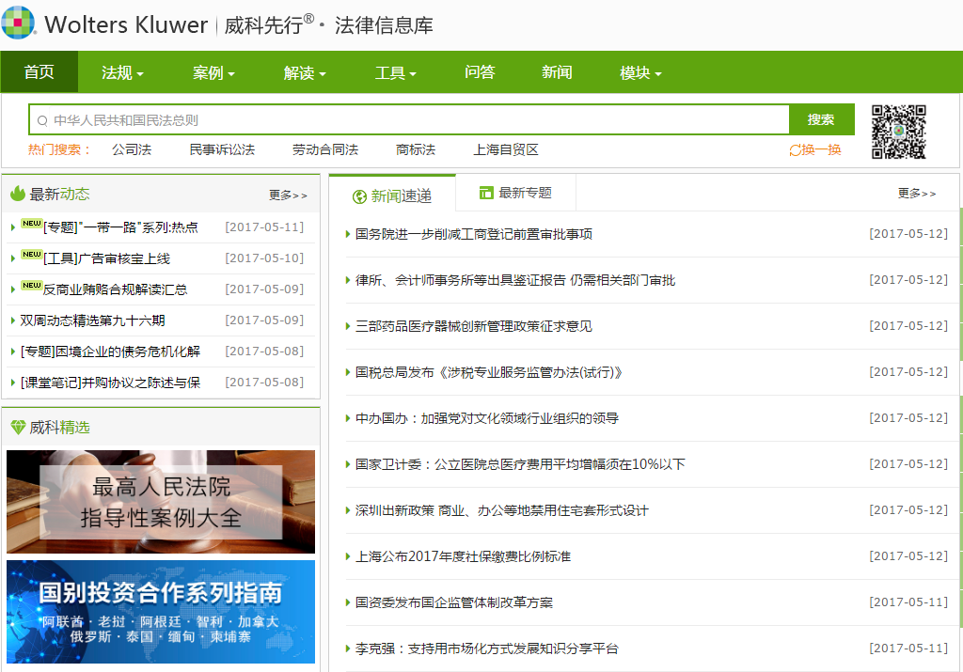
威科先行数据库功能简介
每月生效/失效法规、专题聚焦、行政处罚、境外投资
17

Slide 19
法规&案例检索方式
18

Slide 20
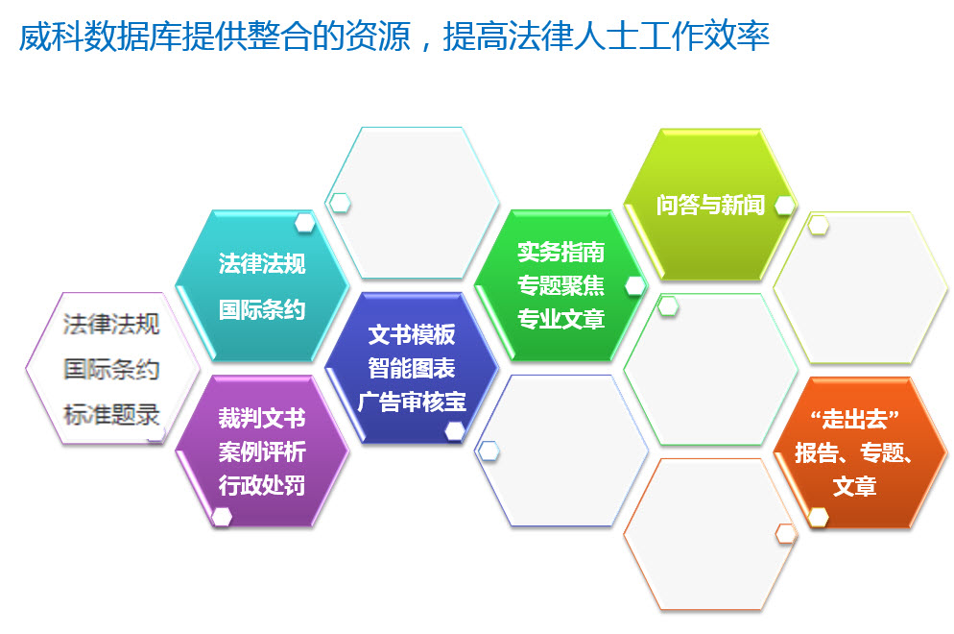
威科数据库深入整合资源，提高法律人士工作效率
文书模板
智能图表
广告审核宝
实务指南
专题聚焦
专业文章
“走出去”报告、专题、文章
19

Slide 21
示例列表
1. 合同无效案例检索示例
2. 关键词选择检索示例
3. 建立知识管理中心
20

Slide 22
合同无效案例检索示例
方法一 通过法条找关联案例
21

Slide 23
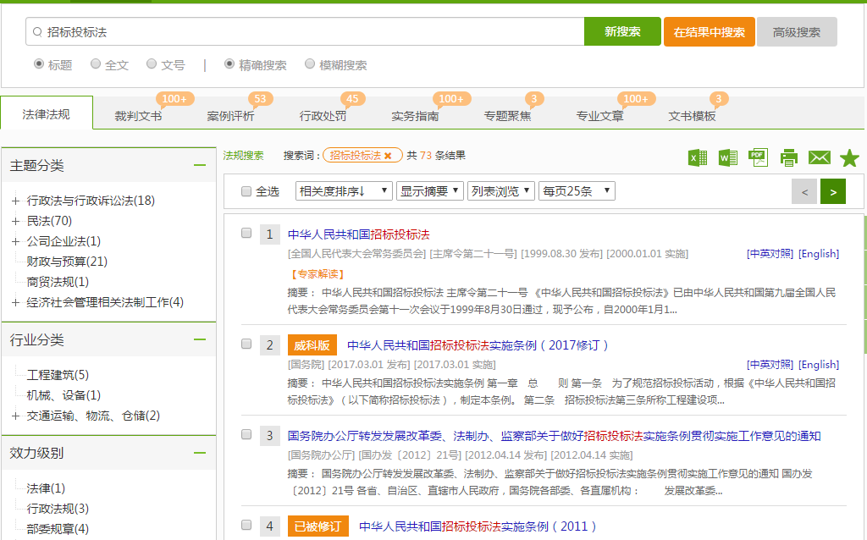
1. 招标投标法示例：基于第三条认定合同无效的内容查找
检索“招标投标法”，查看该法
22

Slide 24
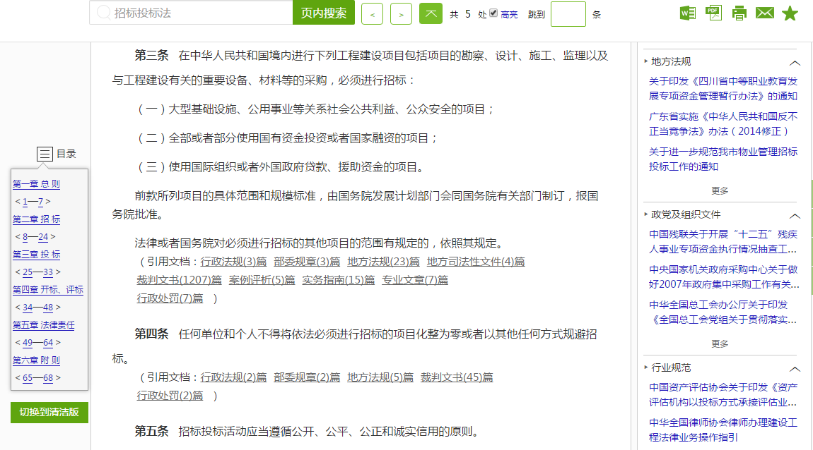
招标投标法示例：基于第三条认定合同无效的内容查找
相关法规、案例、实务指南、专家解读、行政处罚、问答
利用数据库中的相关内容链接，定位关联裁判文书
导航目录，迅速定位具体条款
点击查看关联法律法规、裁判文书、案例评析、行政处罚、实务指南、专业文章
23

Slide 25
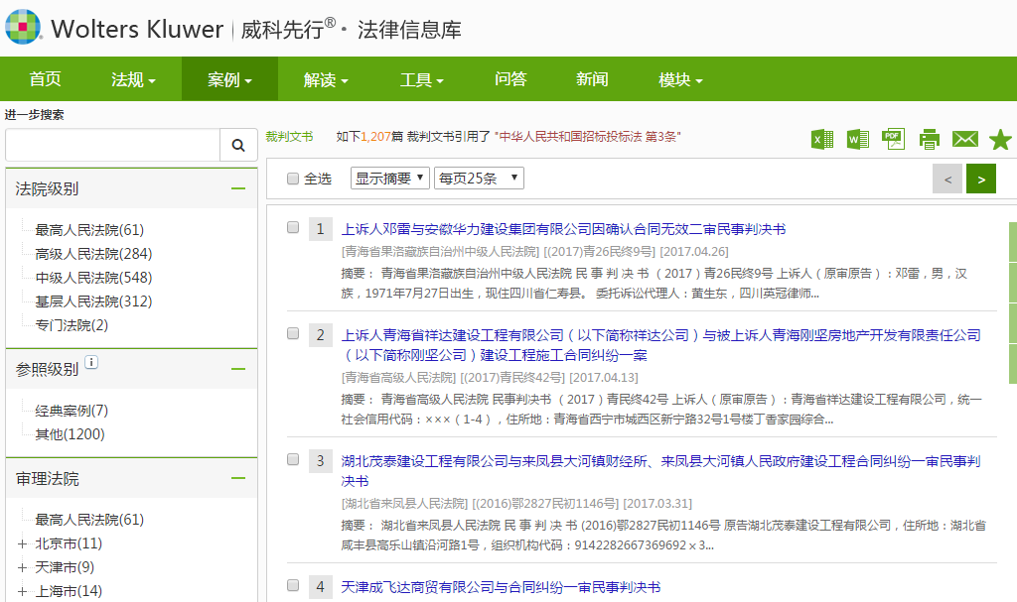
招标投标法示例：基于第三条认定合同无效的内容查找
1,207篇 裁判文书引用了 “中华人民共和国招标投标法 第3条”，其中最高院61篇，高院284篇
可以进行批量下载，打印，邮件发送，收藏
24

Slide 26
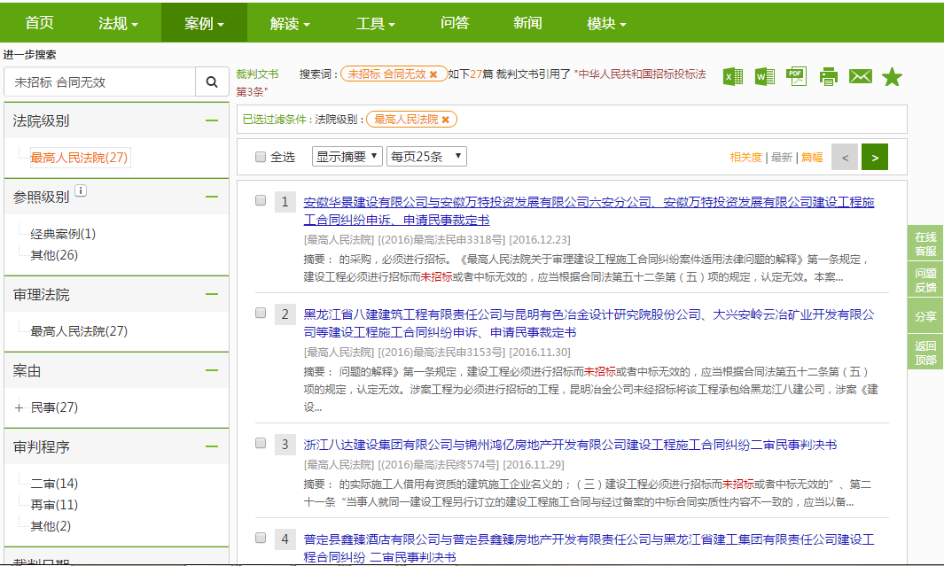
招标投标法示例：基于第三条认定合同无效的内容查找
检索“未招标 合同无效”，并利用左侧法院级别筛选出最高人民法院的裁判文书
结果中检索，定位出参考价值最高的结果
25

Slide 27
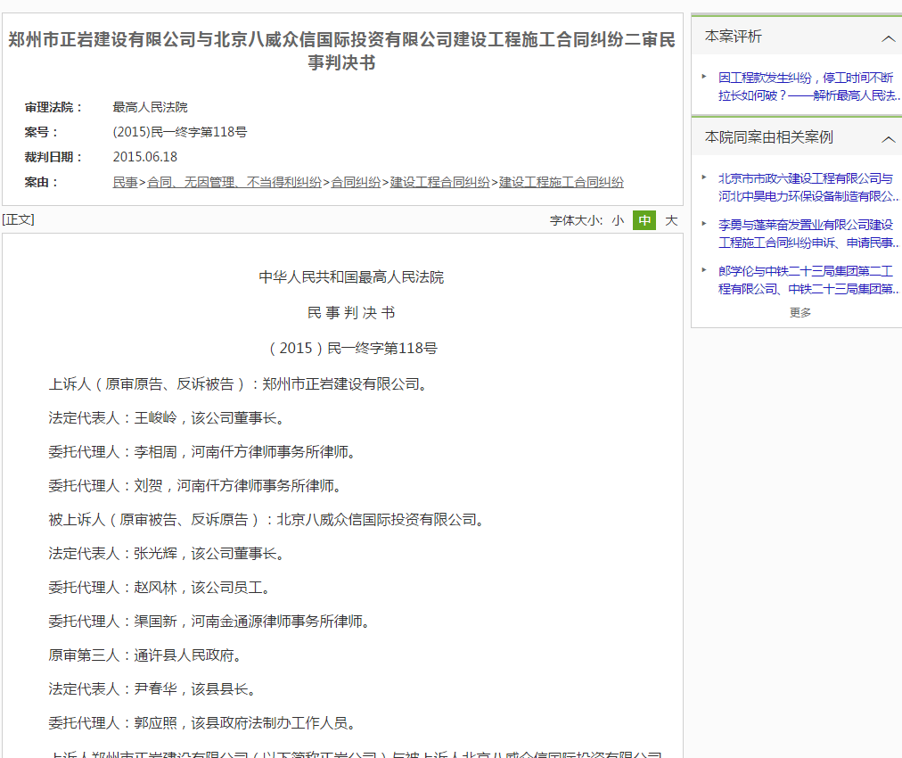
招标投标法示例：基于第三条认定合同无效的内容查找
查看本案评析、本院同案由相关案件
26

Slide 28
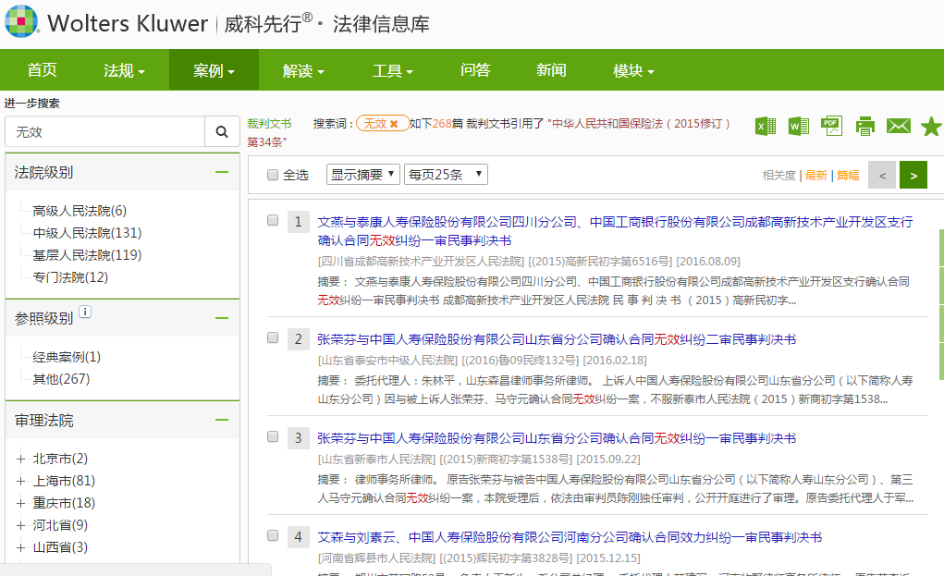
2. 保险法示例：基于第三十四条认定合同无效的内容查找
引用了保险法第三十条的无效案件
结果中检索，定位出参考价值最高的结果
27

Slide 29
合同无效案例检索示例
方法二 通过高级搜索直接查找案例
28

Slide 30
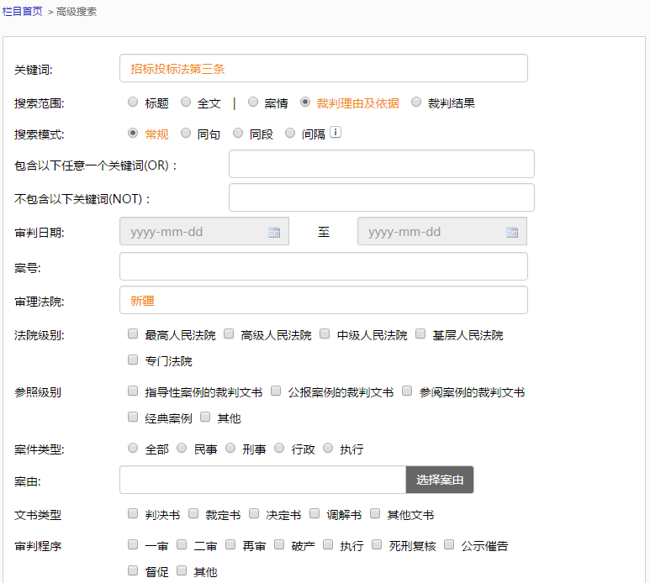
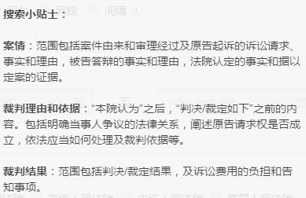
招标投标法示例：基于第三条认定合同无效的内容查找
在裁判理由及依据中检索该法条，审理法院输入“新疆”
招标投标法 第三条
29

Slide 31
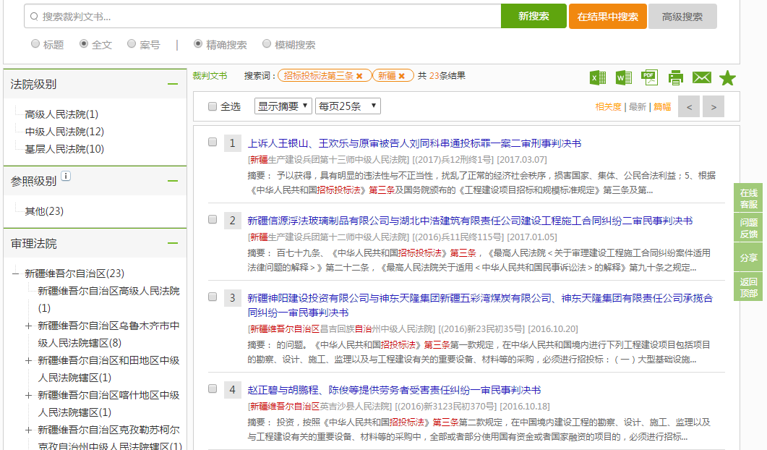
招标投标法示例：基于第三条认定合同无效的内容查找
定位到裁判理由及依据中有《招标投标法》第三条内容的裁判文书，可以进一步筛选法院或检索关键词
可以在结果中进行二次检索
30

Slide 32
关键词检索示例
31

Slide 33
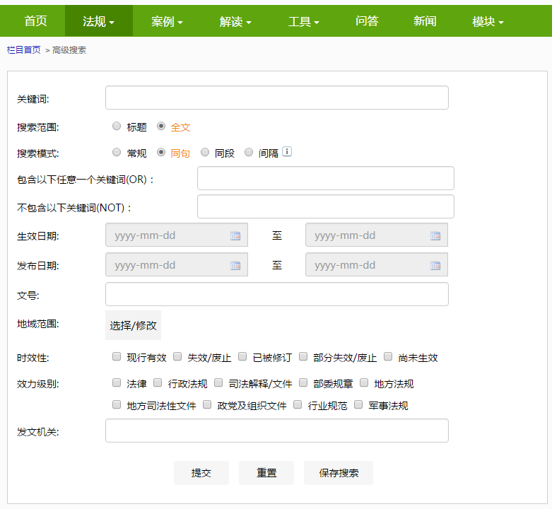
法律法规高级搜索
可以限定标题、全文、同段、同句、间隔字数的高级法规检索
可以限定地域范围
32

Slide 34
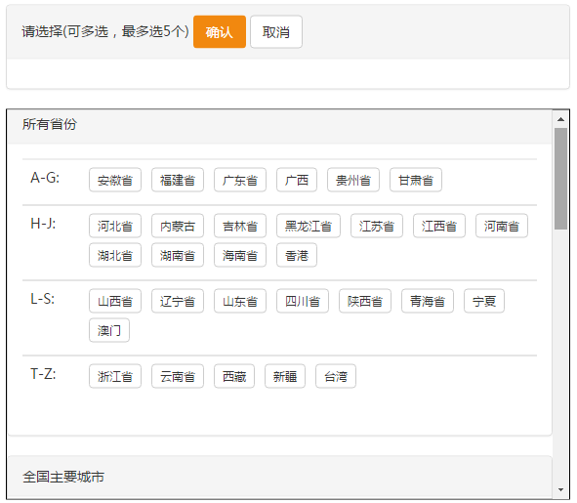
法律法规高级搜索
33

Slide 35
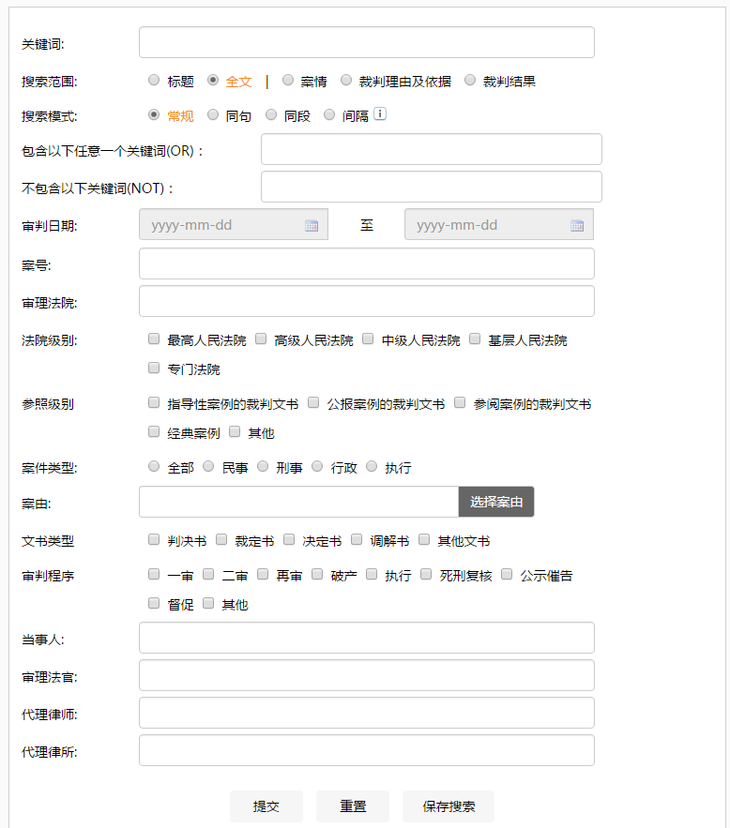
裁判文书高级搜索
可以限定标题、全文、案情、裁判理由及依据、裁判结果、同段、同句、间隔字数的高级法规检索
限定法院级别、参照级别
限定案由
34

Slide 36
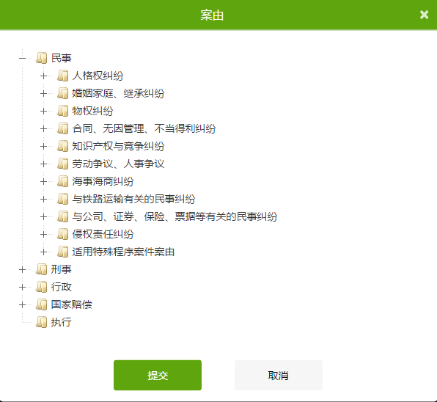
裁判文书高级搜索
35

Slide 37
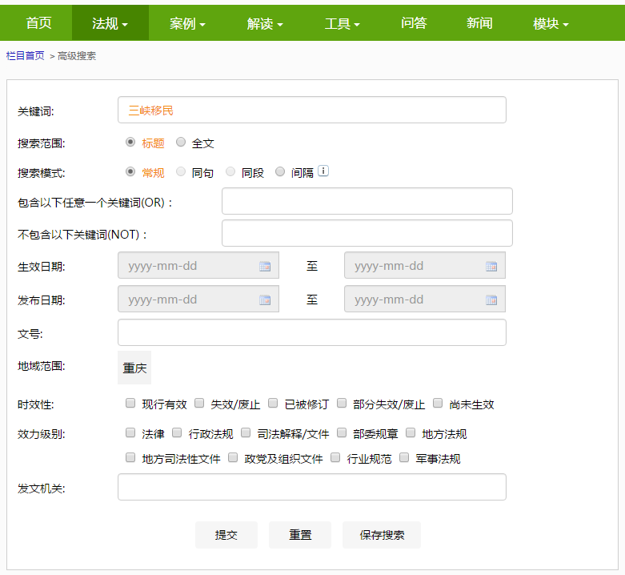
关键词检索——检索词的挑选
标题中检索“三峡移民” 出现结果少于预期
三峡 移民 两个词一起
地区限定重庆
36

Slide 38
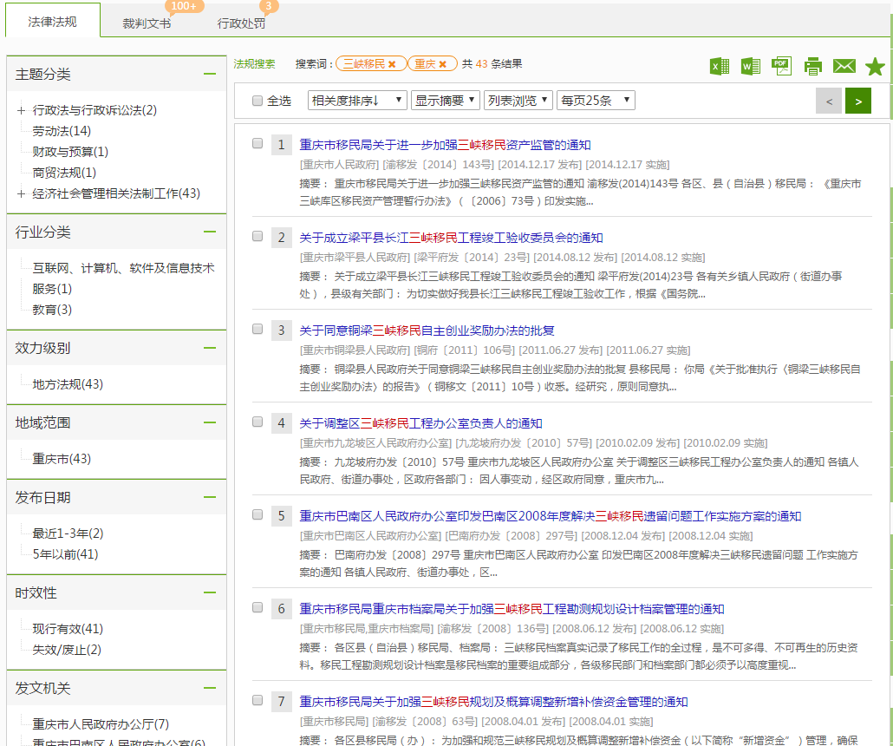
关键词检索——检索词的挑选
法律法规中出现43条结果
37

Slide 39
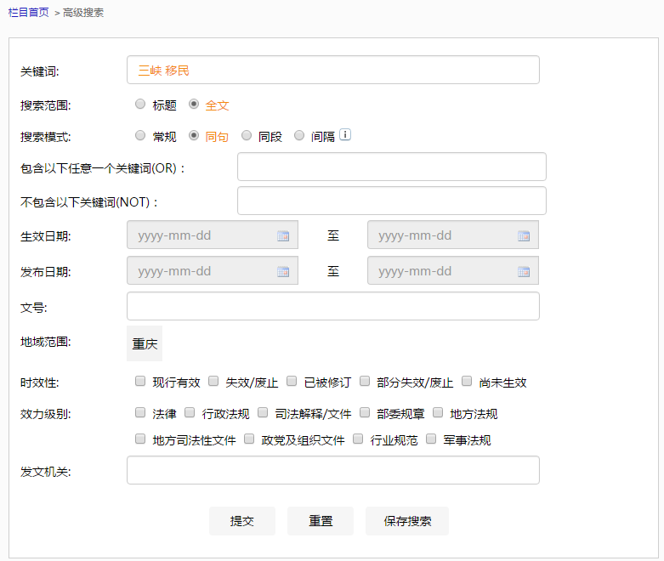
关键词检索——检索词的挑选
转换为全文中检索“三峡 移民”，限定位置在同句中，提到相关度与准确性
三峡 移民 两个词分开
全文+同句 检索
38

Slide 40
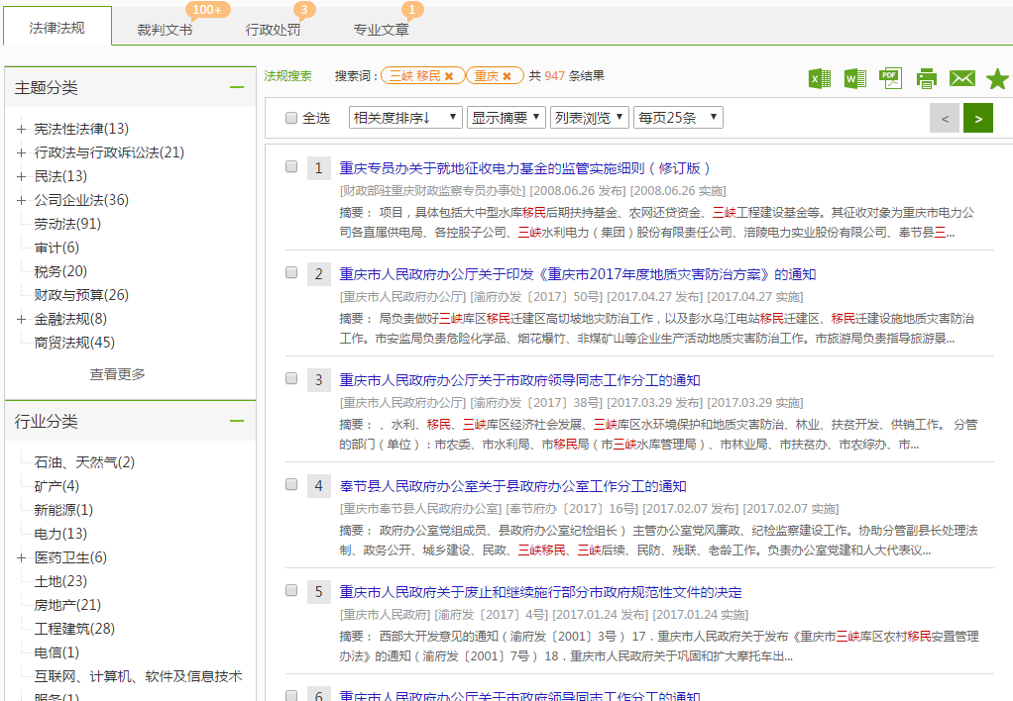
关键词检索——检索词的挑选
调整检索关键词后，法律法规中出现947条结果，很多文件标题中并没有出现“三峡移民”四个字，全文中也有可能以“三峡库区移民”、“三峡工程移民”等形式存在
39

Slide 41
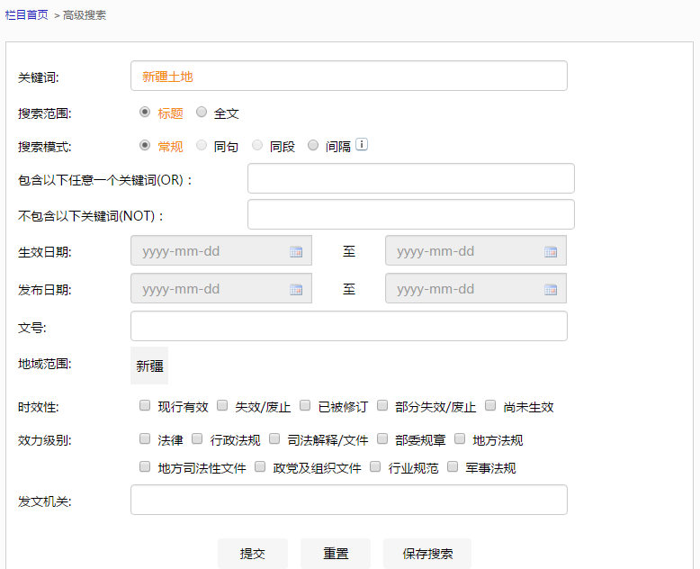
关键词检索——检索词的挑选
标题中检索“新疆土地” 出现结果少于预期
新疆 土地 两个词一起
地区限定新疆
40

Slide 42
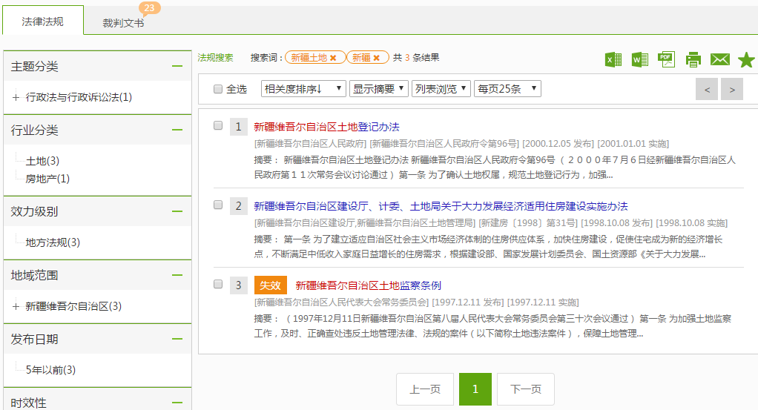
关键词检索——检索词的挑选
法律法规中出现3条结果
41

Slide 43
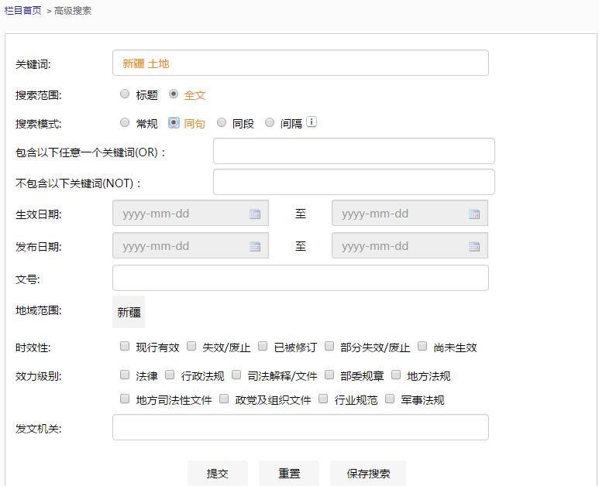
关键词检索——检索词的挑选
转换为全文中检索“新疆 土地”，限定位置在同句中，提到相关度与准确性
新疆 土地 两个词分开
全文+同句 检索
42

Slide 44
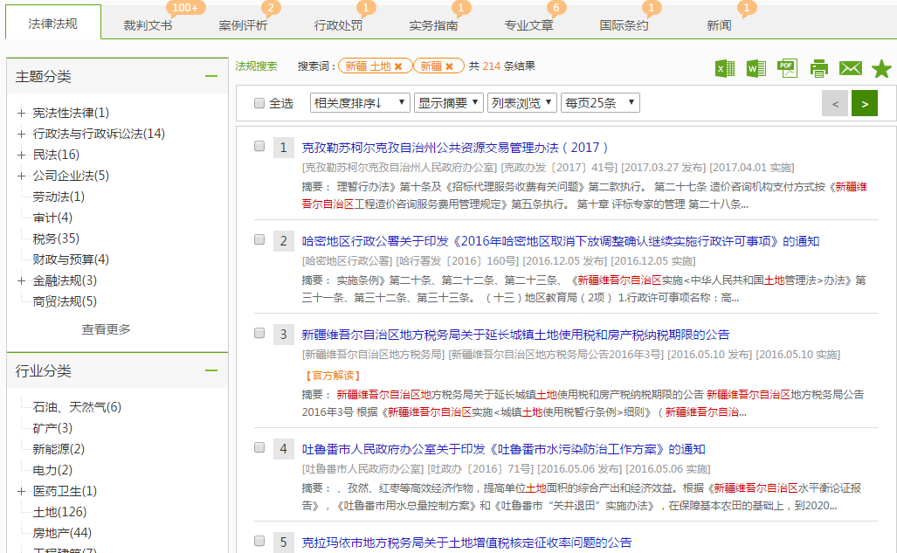
关键词检索——检索词的挑选
调整检索关键词后，出现214条结果，很多文件标题中并没有出现“新疆土地”四个字，全文中也有“新疆农村集体土地”等形式出现
43

Slide 45
建立知识管理中心
44

Slide 46
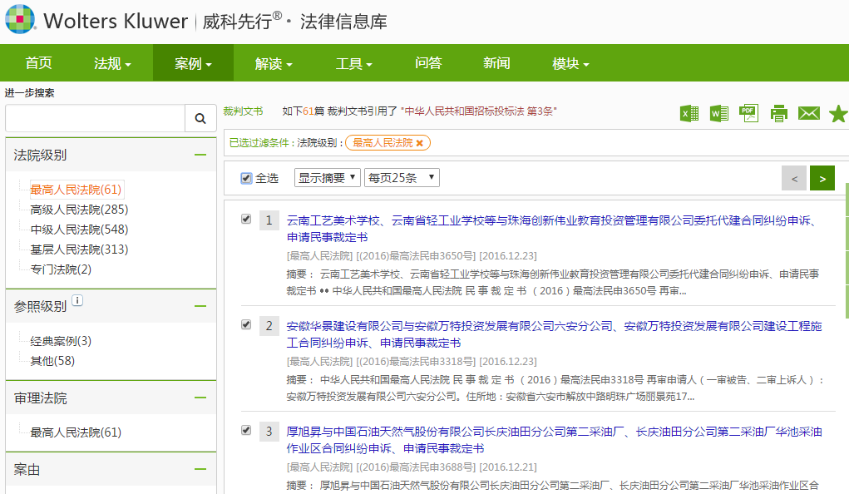
建立知识共享中心
通过检索结果页面右上角的 可以收藏选中文件，集合并管理重要文件，或者建立可以分享给团队的在线分享中心
45

Slide 47
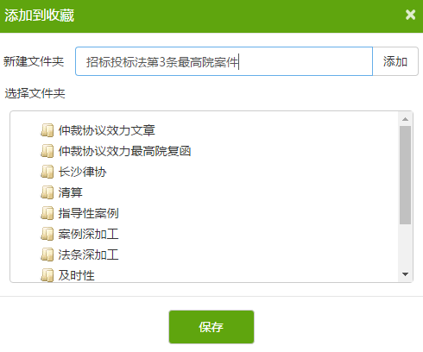
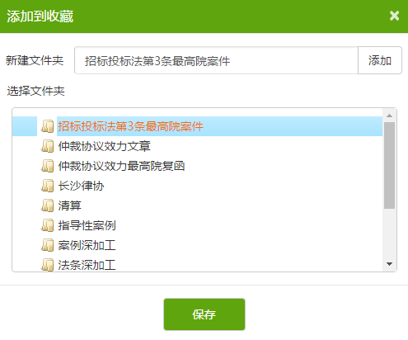
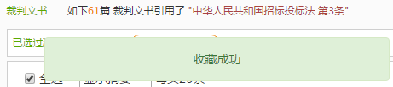
建立知识共享中心
46

Slide 48
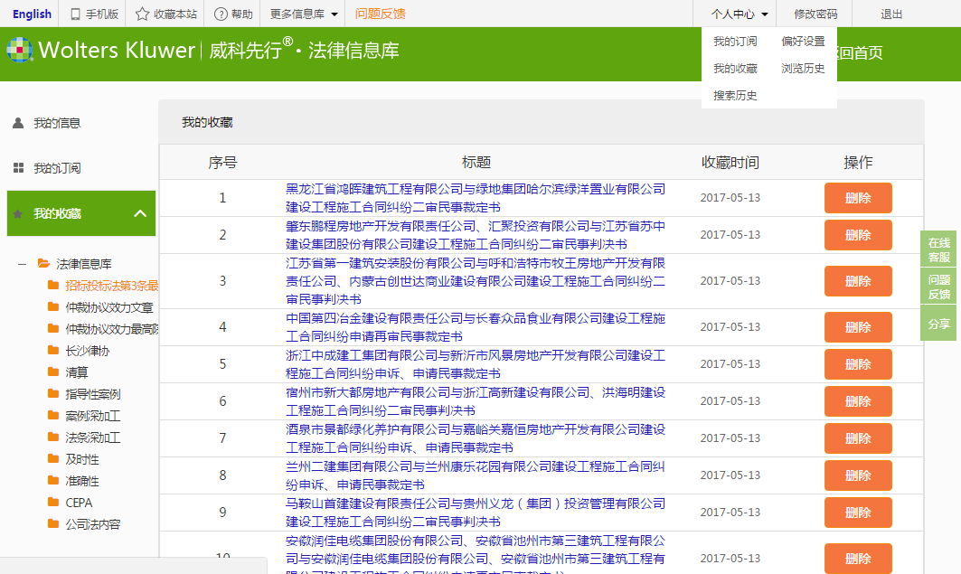
建立知识共享中心
右上角 个人中心 我的收藏 中查看已经建立的文件夹
47

